Slide 1
主体功能
Main function

Slide 2
日期时间、亮度等级、是否插有U盘
开机即进入视频，实时预览图像像素比例1：1显示。
1、显示器分辨率是 1024*768
2、摄像头分辨率有320*240、640*360、640*480、920*720、1280*720等等，具体要看摄像头型号。
视频实时预览

Slide 3
日期时间、亮度等级、是否插有U盘
软件可以进行串口
通讯接收下位机发
送过来的录像、拍
照、关机、亮度调
节指令。
此处的亮度等级在
此软件上只需要实
现在右上角提示即可。
视频实时预览
关 机
录 像
拍 照
文件管理
设 置
系统信息
亮 度
点击屏幕弹出功能按键，再次点击或20S后自动隐藏

Slide 4
日期时间、亮度等级、是否插有U盘
关机确认界面
视频实时预览
是否关机？
确认
取消
关 机
录 像
拍 照
文件管理
设 置
系统信息
亮 度

Slide 5
日期时间、亮度等级、是否插有U盘
录像界面
帧率、录像时长 01:42
视频实时预览
关 机
录 像
拍 照
文件管理
设 置
系统信息
亮 度

Slide 6
日期时间、亮度等级、是否插有U盘
拍照界面
视频实时预览
缩放图
关 机
录 像
拍 照
文件管理
设 置
系统信息
亮 度

Slide 7
文件以日期时间命名中间加“-”，并显示在缩放图下方
缩略图
20170601-130050
返 回
编 辑
筛选器
向上翻页
向下翻页
全 选
删 除
删 除
删 除
删 除
复制到U盘
复制到U盘
复制到U盘
复制到U盘
文件管理

Slide 8
日期时间、亮度等级、是否插有U盘
此处的分辨率是设置摄像头的分辨率
视频实时预览
分辨率
录像选项
分辨率格式 yuv/ mpeg
视频设置
640*480
摄像头设置
语言设置
分辨率 2
时间设置
分辨率 3
恢复设置
...
关 闭
关 机
录 像
拍 照
文件管理
设 置
系统信息
亮 度
设置界面

Slide 9
日期时间、亮度等级、是否插有U盘
1、当摄像头帧率为30fps时滑块只能在max、30fps之间滑动。
2、当录像时长达到设定值时，自动停止录像，中间也可手动停止
视频实时预览
分辨率
录像选项
视频设置
时长（值）
max
60min
摄像头设置
语言设置
时间设置
恢复设置
关 闭
关 机
录 像
拍 照
文件管理
设 置
系统信息
亮 度
设置界面

Slide 10
日期时间、亮度等级、是否插有U盘
设置界面
视频实时预览
分辨率
亮 度
对比度
色 调
录像选项
视频设置
饱和度
逆光对比
恢复默认值
摄像头设置
清晰度
伽 玛
白平衡
语言设置
增 益
电力线频率
时间设置
恢复设置
自动
关 闭
关 机
录 像
拍 照
文件管理
设 置
系统信息
亮 度

Slide 11
日期时间、亮度等级、是否插有U盘
设置界面
视频实时预览
分辨率
缩 放
焦 点
曝 光
录像选项
视频设置
光 圈
全 景
倾 斜
摄像头设置
滚 动
低亮度补偿
恢复默认值
语言设置
时间设置
恢复设置
自动
关 闭
关 机
录 像
拍 照
文件管理
设 置
系统信息
亮 度

Slide 12
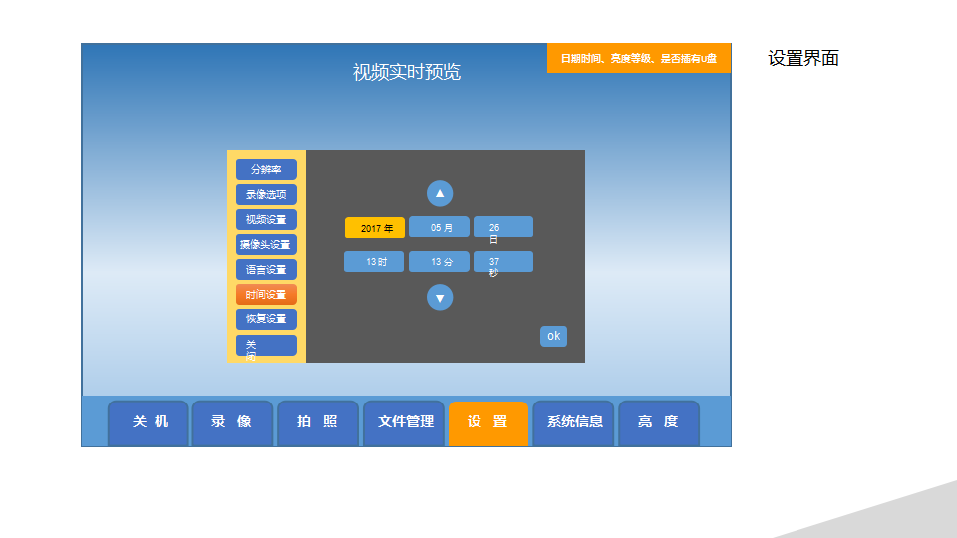
日期时间、亮度等级、是否插有U盘
设置界面
视频实时预览
分辨率
录像选项
视频设置
摄像头设置
中 文 Chinese
语言设置
英 文 English
时间设置
恢复设置
关 闭
关 机
录 像
拍 照
文件管理
设 置
系统信息
亮 度

Slide 13
日期时间、亮度等级、是否插有U盘
设置界面
视频实时预览
分辨率
录像选项
视频设置
2017 年
05 月
26 日
摄像头设置
13 时
37 分
语言设置
+
－
应 用
时间设置
恢复设置
关 闭
关 机
录 像
拍 照
文件管理
设 置
系统信息
亮 度

Slide 14
日期时间、亮度等级、是否插有U盘
设置界面
视频实时预览
分辨率
录像选项
视频设置
恢复出厂设置？
摄像头设置
语言设置
确认
取消
时间设置
恢复设置
关 闭
关 机
录 像
拍 照
文件管理
设 置
系统信息
亮 度

Slide 15
日期时间、亮度等级、是否插有U盘
设置界面
视频实时预览
系统版本：0215487878
剩余空间：47526265
关 机
录 像
拍 照
文件管理
设 置
系统信息
亮 度

Slide 16
文件管理器
File manager

Slide 17
1、返回：返回上层预览界面
2、编辑：点击后可以对文件进行选择然后删除或者复制到U盘等操作。
3、筛选器：可以选择性的查看当前只显示图片文件或视频文件或全部
4、向上、向下：翻页操作。文件以日期时间排序，最新的放在顶端。
5、右侧滑动应该是可以进行滑动操作的
6、删除、复制到U盘操作时间较长时应该有进度条。
7、视频文件的缩略图跟图片应该有所区别。
缩略图
20170601-130050
返 回
编 辑
筛选器
向上翻页
向下翻页
全 选
删 除
删 除
复制到U盘
复制到U盘
文件管理

Slide 18
点击屏幕时弹出文件名再次点击时隐藏
文 件 名
详情包括：
文件名、文件大小、分辨率、文件格式、创建时间
查看图片
点击屏幕时弹出此按钮栏再次点击时隐藏
上一张
返 回
删 除
复制到U盘
详 情
下一张

Slide 19
点击屏幕时弹出文件名再次点击时隐藏跟按钮栏同步
文 件 名
详情包括：文件名、文件大小、文件格式、分辨率、视频时长、帧率、创建时间
视 频
点击屏幕时弹出此按钮栏再次点击时隐藏。当按钮栏隐藏时进度条下移到最下方不隐藏
02:34
上一个
停 止
播放/暂停
返 回
删 除
复制到U盘
详 情
删 除
复制到U盘
下一个
15:50

Slide 20
